Slide 1
Les Noyaux actifs de galaxie

Slide 2
Contenu du module
Une petite histoire des noyaux actifs de galaxies
La zoologie des noyaux actifs de galaxies
Le modèle unifié des noyaux actifs de galaxie
Le projet informatique

Slide 3
Une petite histoire des noyaux actifs de galaxies
1908 Fath a montré de sfortes lignes d’émissions H, O, Ne au centre de NGC 1068
1917 – Vesto Slipher obtains a higher quality spectrum of NGC 1068 and notes its emission lines are unusually broad
1924-1929 – General realization that galaxies are extragalactic – led by Edwin Hubble
1959 - Woltjer draws several important conclusions on “Seyfert” galaxies:
Nuclei are unresolved (< 100 pc)
Nuclear emission last for > 108 years

Slide 4
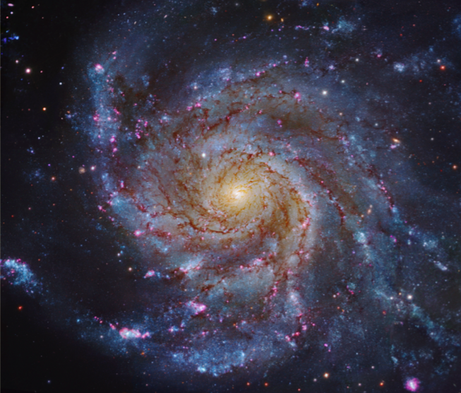
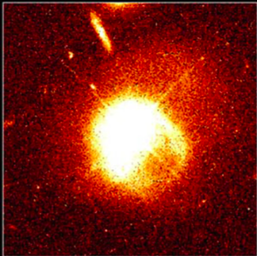
Qu’est-ce-que c’est ?
Broad range of luminosities, reaching very large values. Strong and broad optical/UV emission lines. Emission over a very broad band. Variability.
Particle jets.
On ne voit pas la galaxie hôte pour les plus lumineux

Slide 5
La zoologie des noyaux actifs de galaxies
Beaucoup de types d’objets avec des caractéristiques différentes
Blazars
Broad Line Radio Galaxy
Flat Spectrum Radio Quasar
Radio-loud galaxy
Quasar
Galaxie des Seyfert type 1
Narrow Line Radio Galaxy
Galaxie des Seyfert type 2

Slide 6
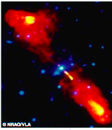
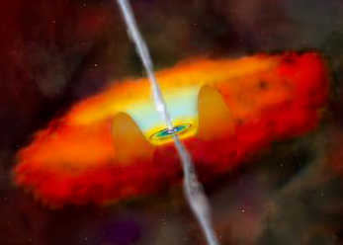
Le modèle unifié des Noyaux actifs de galaxie

Slide 7
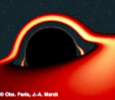
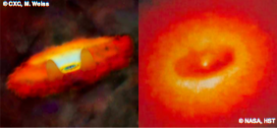
Le modèle unifié des Noyaux actifs de galaxie
Le trounoir
Déformation de l’espace. Accélération de la matière qui s’en approche, provoquant l’émission à sa périphérie d’un rayonnement très intense, détectable dans toutes les longueurs d’onde.
Le tore
Vient dans le prolongement du disque. Est constitué de molécules et de poussières. Masque la région centrale pour des lignes de visée inclinées par rapport à son axe

Slide 8
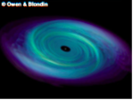
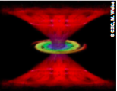
Le modèle unifié des Noyaux actifs de galaxie
Le dsque d’acrétion
Acheminement du gaz environnant (matière interstellaire et débris d’étoiles). Mouvement en spirale (“maelström”), avec échauffement progressif du gaz vers le centre.
Éjection de particules chargées, à très grande vitesse (pratiquement à la vitesse de la lumière !), fortement collimatée par des champs magnétiques intenses. Intense rayonnement radio qui s’étend bien au-delà de la taille de la galaxie (jusqu’à un million d’années-lumière, c.-à.-d. 10 à 100 fois plus loin !).
Jets compacts détectés en rayons X et gamma (rayonnement très énergétique, du keV au TeV)
Les jets

Slide 9
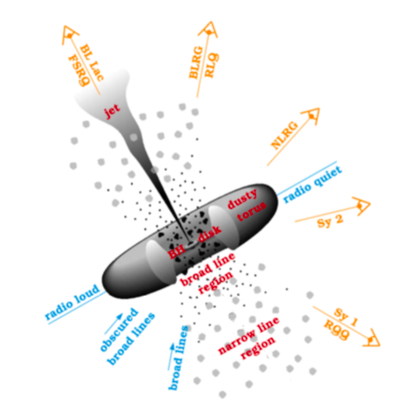
Le modèle unifié des Noyaux actifs de galaxie
Le type de noyaux actifs dépend de la position d’observation
Plus la ligne de vue sera dans l’axe du jet et plus les énergies d’émission seront grandes

Slide 10
Spectre en énergie d’un AGN
Deux composantes (simplification) d’émission :
Synchrotron : basse énergie
Synchrotron
Inverse Compton
Inverse Compton: haute énergie

Slide 11
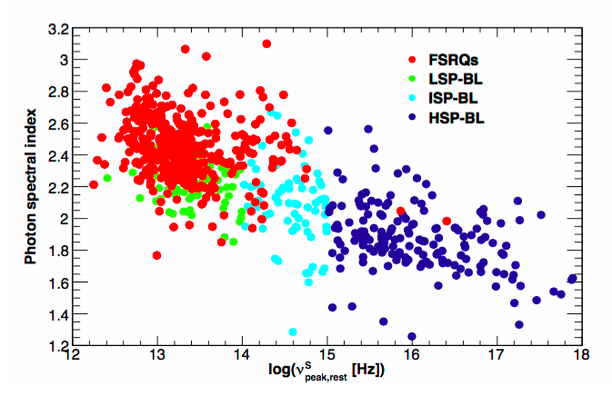
La classification des AGN
Existe différents moyens de classer les AGNs
Indice Fermi-LAT en fonction de l’énergie du pic synchrotron
Pic synchrotron
Points Fermi-LAT

Slide 12
Projet informatique
Objectifs de la séance :
1. Estimer les positions des pics synchrotron et des indices Fermi-LAT pour les deux sources
2. Identifier les types de noyaux actifs de galaxie en comparant vos résultats à la figure précédente.

